Slide 1
Premontrei kanonokrend
(Ordo Praemonstratensis)

Slide 2
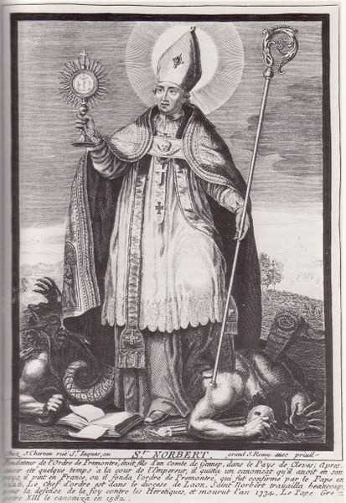

Slide 3
,,Fehér kanonokok‘‘
Katolikus egyház egyik szerzetesrendje
Szent Norbert alapította meg 1120-ban
Eredeti székhelye a franciaországi Laon melletti Prémontré
Manapság Rómában van a székhelye
A rend megalakulása után Norbertet Magdeburg érsekévé avatták
A premontreiek, monostoraikat városokban vagy forgalmas helyek közelébe építették és a szemlélődő életformát összekötötték a papi tevékenységgel.

Slide 4
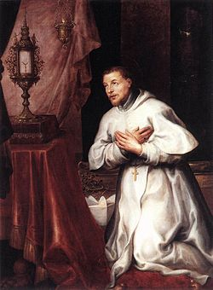
Szent Norbert
Maarten Pepyn festménye 1637

Slide 5
A premontrei rend tagjai nem szerzetesek voltak
Úgynevezett reguláris kanonokok
Feladatuk:
- prédikálás
- lelkipásztori szolgálat ellátása volt
Kolostoraikhoz nagy mennyiségű plébánia tartozott
Manapság Rómában van a székhelye
Generális apát: Thomas Handgrätinger

Slide 6
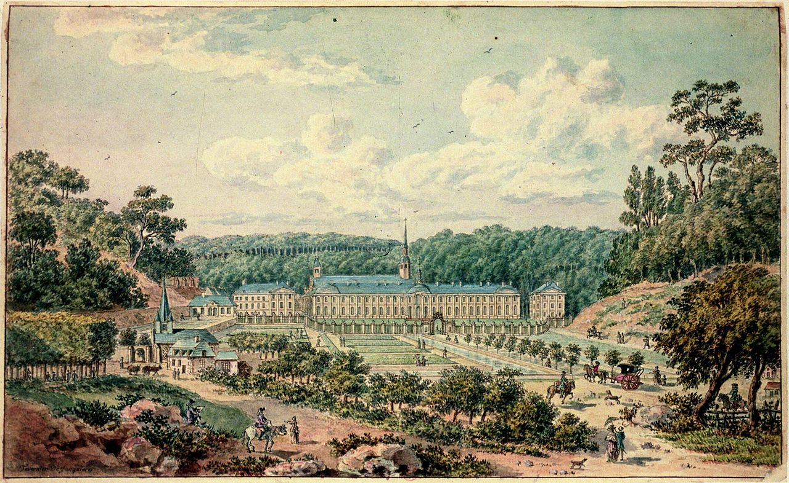
A premontrei kolostor a 18. században

Slide 7
Magyarországon
A fehér kanonok II. István király hívására Prémontréból érkeztek Magyarországra
A Kőrös jobb partján emelkedő dombtetőn emeltek monostort Szent István első vértanú tiszteletére, 1130-ban.
A legrégibb ismert premontrei monostorjegyzék szerint 1235-ben a magyarországi rendtartomány húsz férfi és két női monostorból állt.
Magyarországon a rendszerváltás után két helyen telepedett vissza a premontrei rend, Csornán és Gödöllőn.

Slide 8
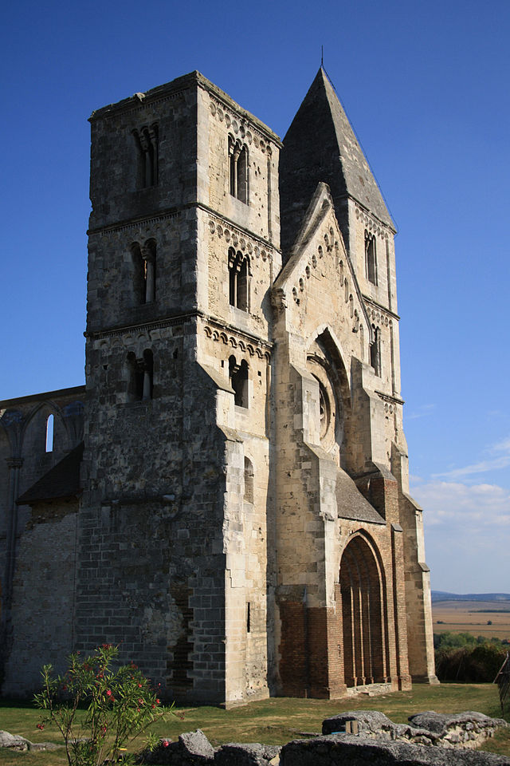
Zsámbéki premontrei templom

Slide 9
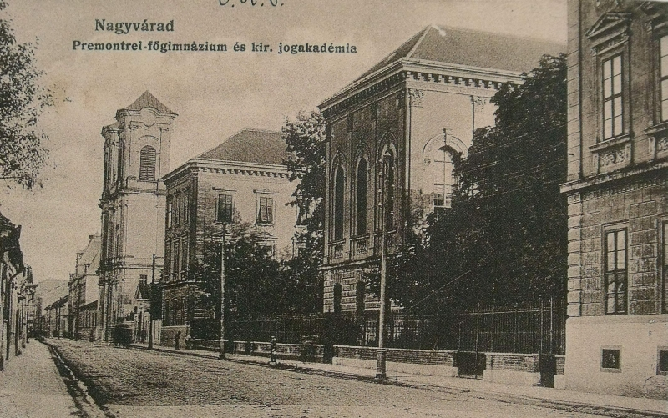

Slide 10
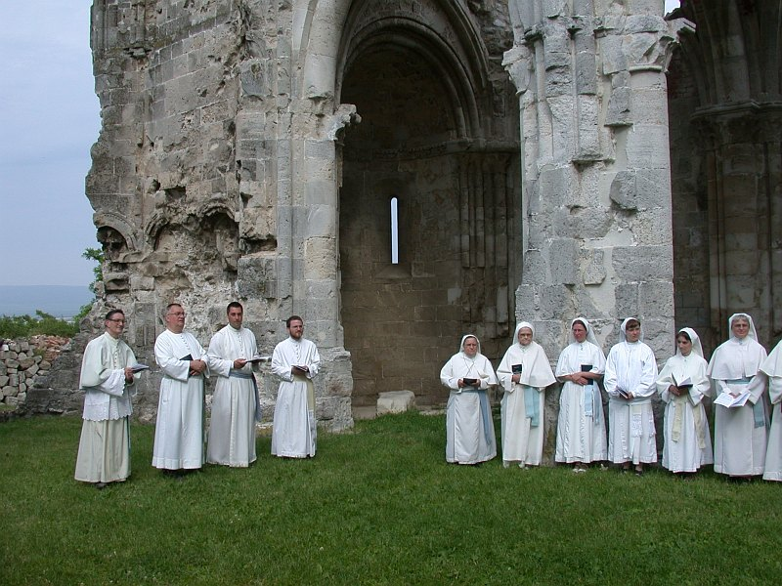
Gödöllői Premontrei Perjelség

Slide 11
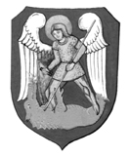
A premontrei rend Sárkányölő Szt. Mihályról elnevezett Csornai Prépostságának címere

